Slide 1
Prise en main de mon smartphone
Ces diapositives ont servi de support visuel pour la formation dispensée en video-conférence

Slide 2
Modifier une photo avec Google Photo

Slide 3
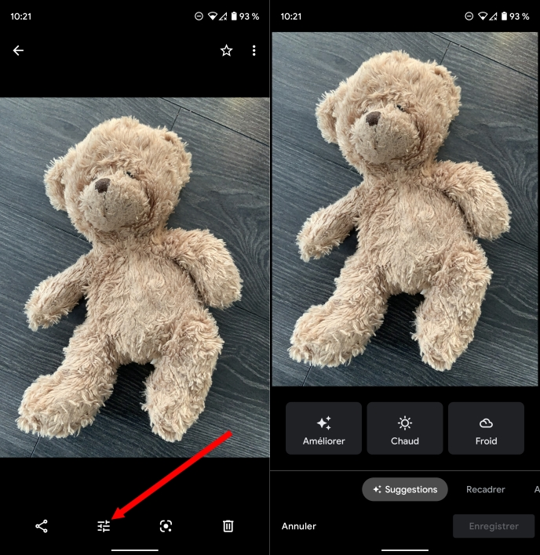

Slide 4
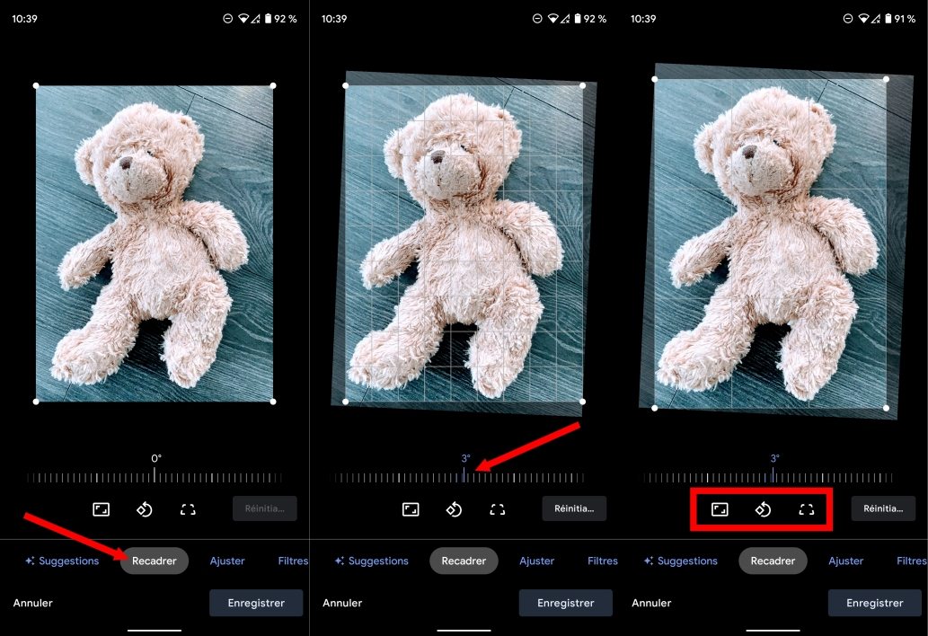

Slide 5
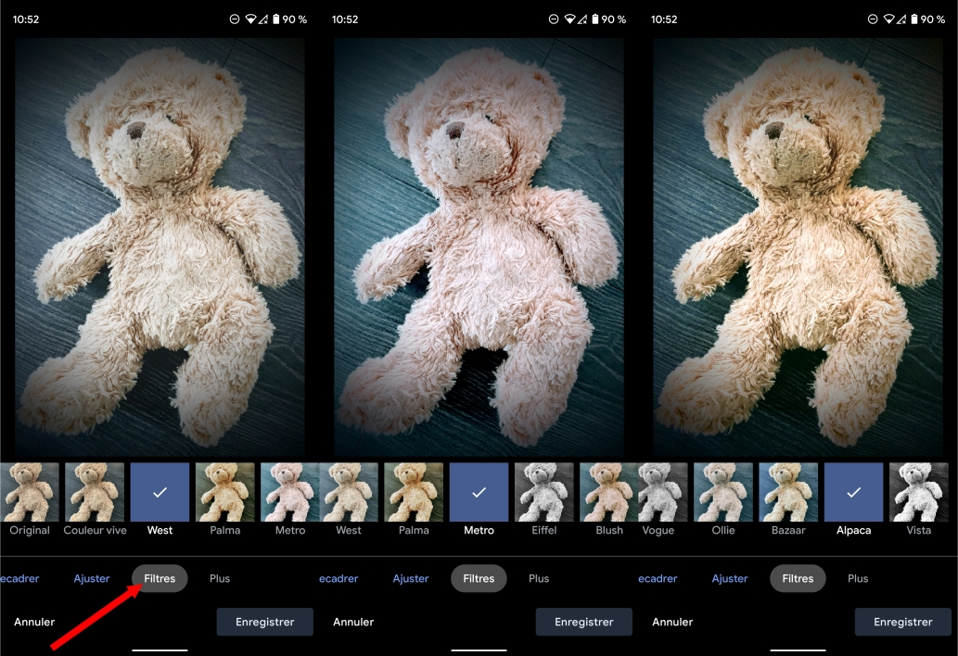

Slide 6
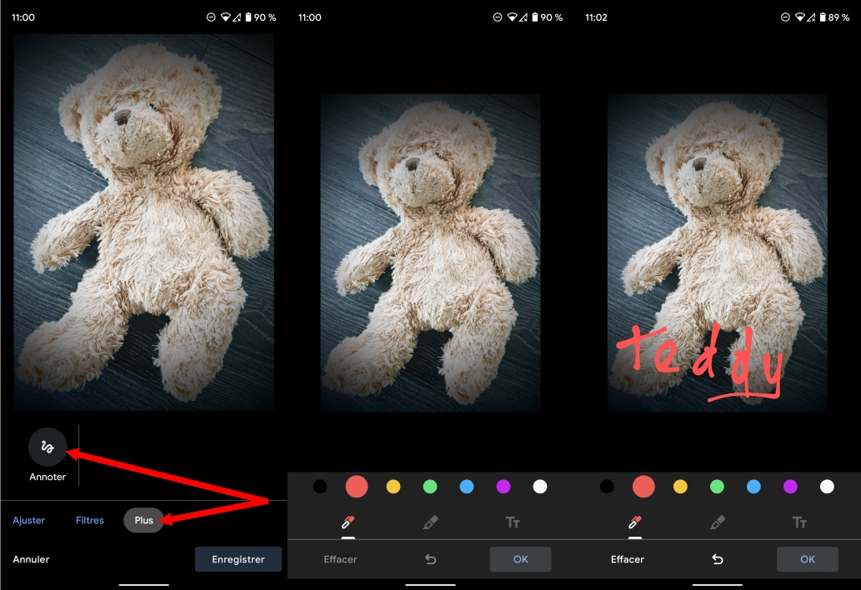

Slide 7
Copier > Coller avec un GSM

Slide 8
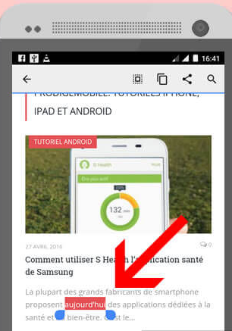
Copier un texte sur un mobile
Ouvrez l’appli dans laquelle vous souhaitez copier du texte
Laissez votre doigt appuyé longuement sur un mot
Au bout de quelques instants, vous allez voir apparaître deux petits curseurs bleus

Slide 9
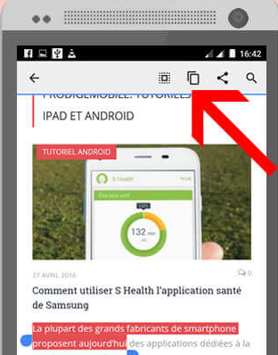
Copier un texte sur un mobile
Il vous suffira de les déplacer le long du texte pour choisir la partie du texte à copier
En haut de la fenêtre, vous allez cliquer sur l’icône en forme de deux feuilles superposées

Slide 10
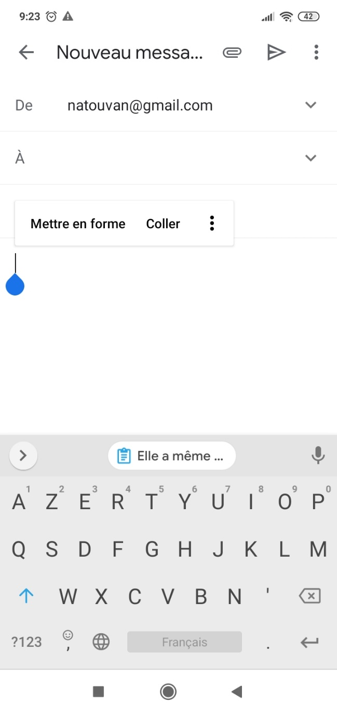
Selon le modèle de GSM, la possibilité de coller peut se trouver directement eu dessus du curseur de texte

Slide 11
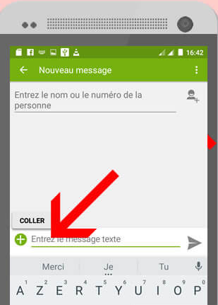
Coller un texte depuis un mobile
Ouvrez l’application puis la fenêtre dans laquelle vous souhaitez coller votre texte
Placez votre doigt dans la zone de saisie
Appuyez longuement sur l’écran de votre smartphone
Vous verrez ensuite apparaître la commande coller ainsi que la barre du haut

Slide 12
Exploiter Whatsapp

Slide 13

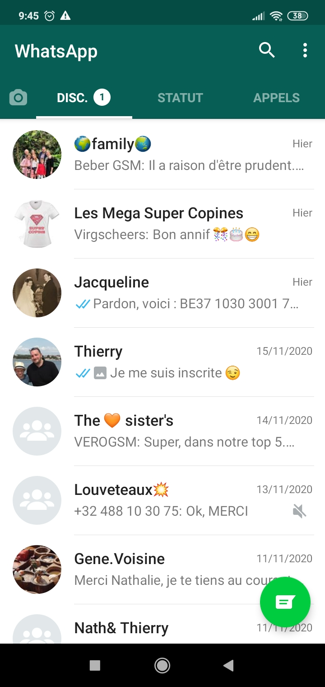
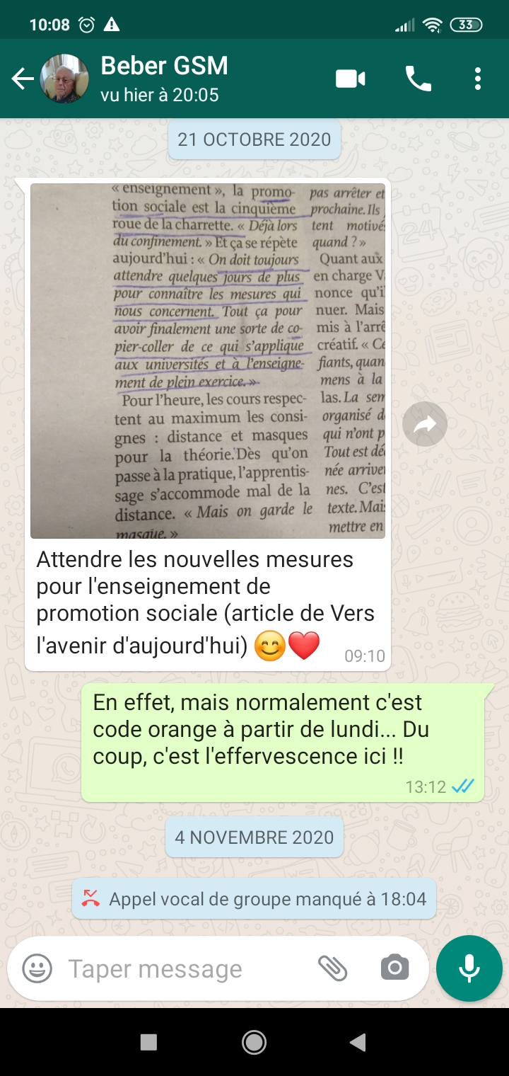

Historique des messages échangés avec ce contact

Slide 14
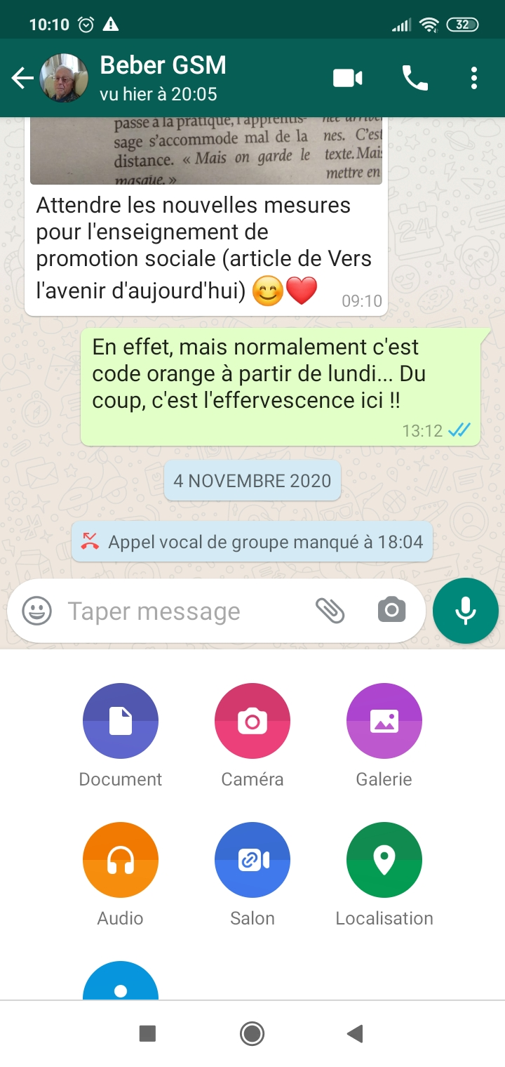

6
7
Ajouter une émoticône (smiley) au message
Taper le texte du message
Ajouter un élément au message
      Galerie = chercher dans les photos prises
      Localisation = envoyer votre position exacte
Prendre une photo et l’ajouter au message
Enregistrer un message vocal
Lancer un appel vidéo
Lancer un appel audio
5
1
2
3
4

Slide 15
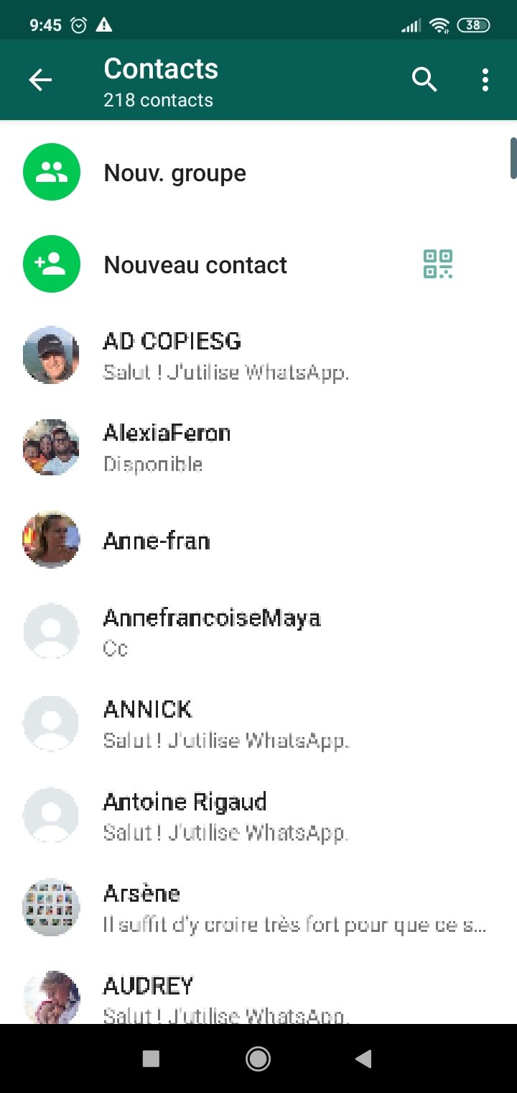

Créer un groupe permet de discuter à plusieurs

Slide 16

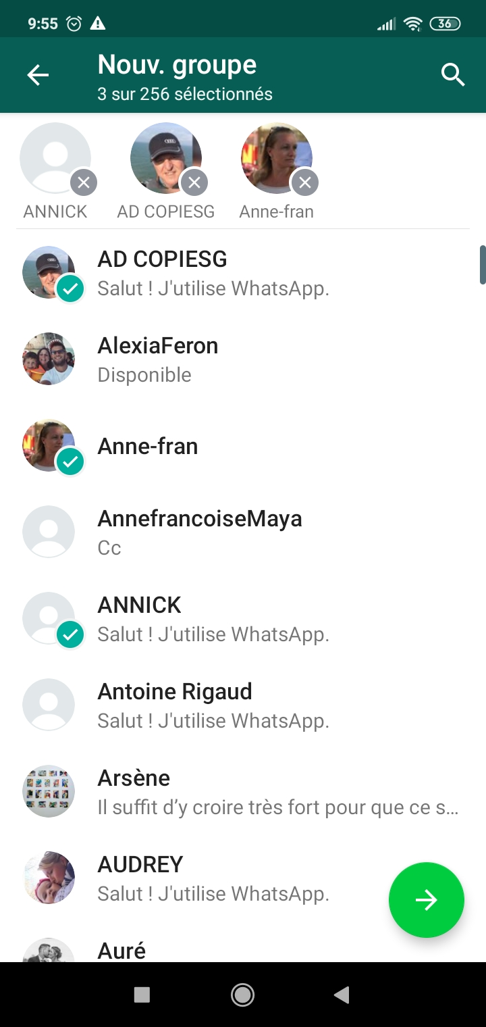

Les contacts apparaissent cochés, décochez-les en réappuyant dessus
Maintenez le doigt quelques secondes sur l’icône du contact que vous souhaitez ajouter à votre groupe

Slide 17
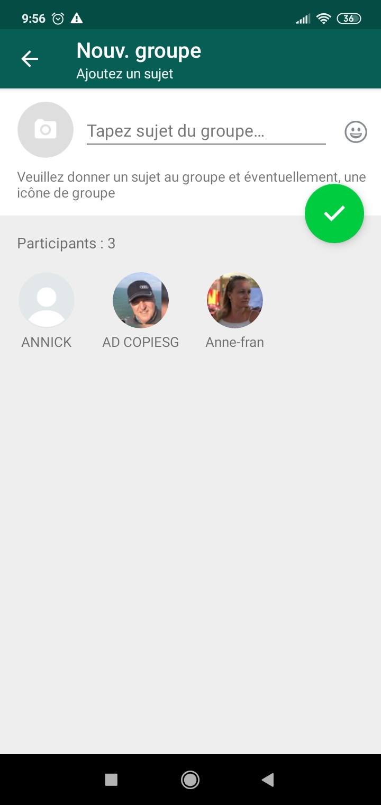
Choisissez une image illustrant votre groupe
Tapez un nom pour votre groupe
Ajoutez éventuellement un smiley
Les membres du groupe apparaissent ici
Validez
1
2
3
5
4

Slide 18
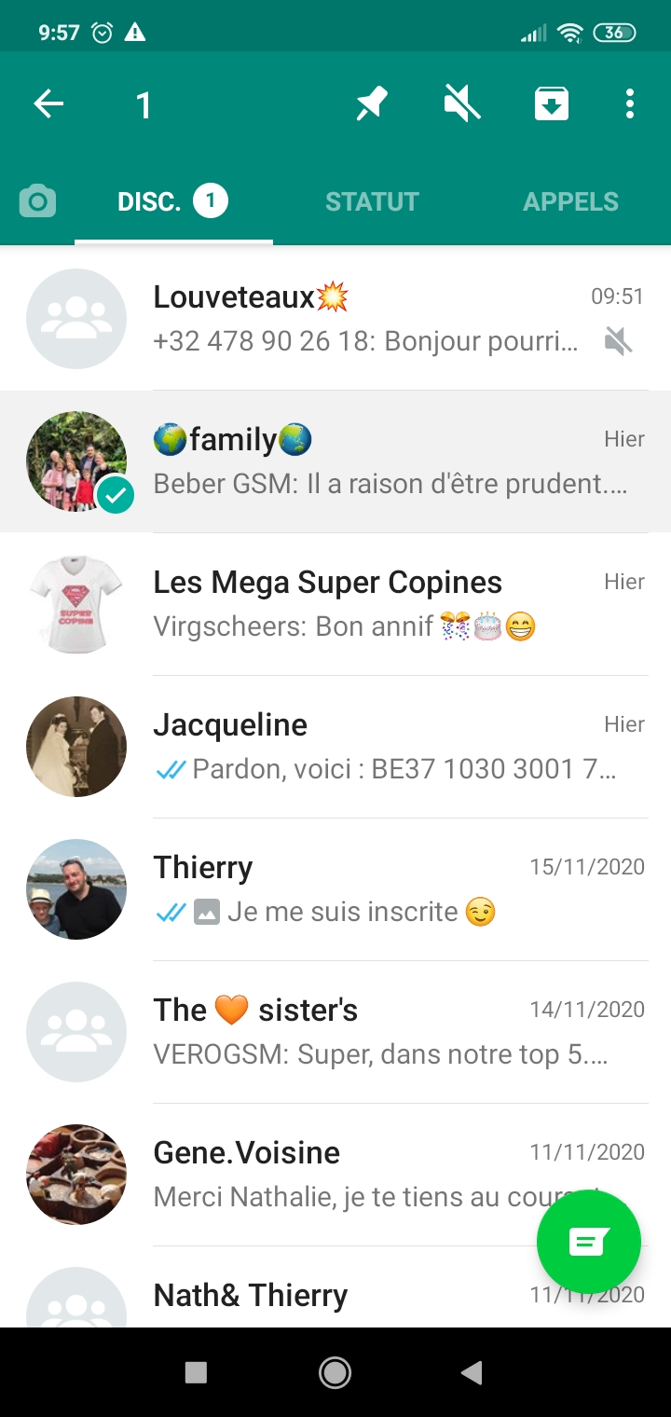
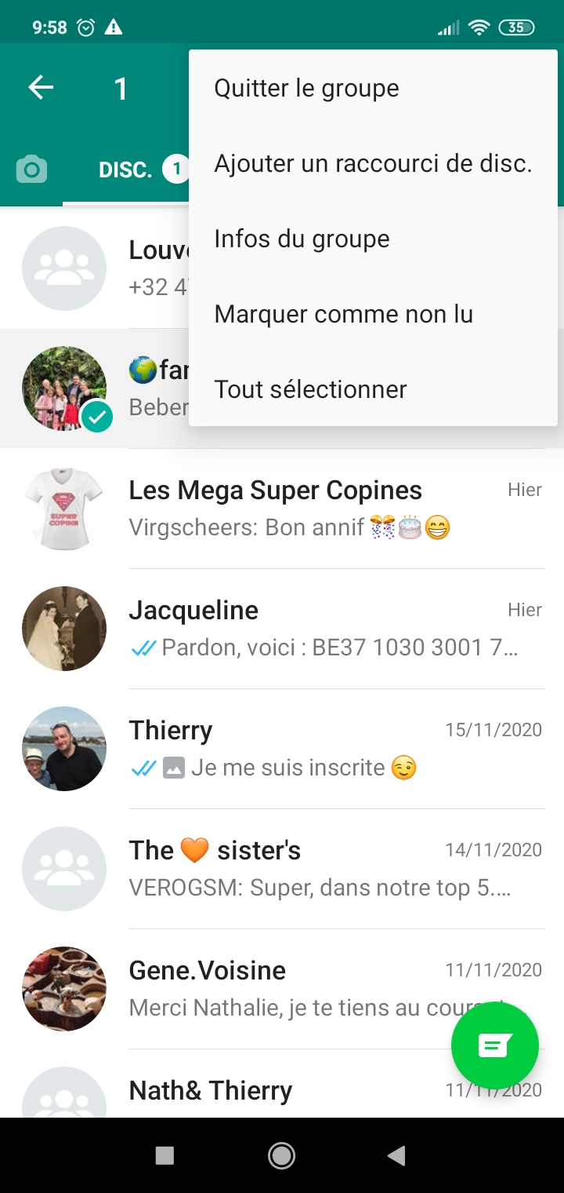

POUR QUITTER UN GROUPE auquel vous appartenez, maintenez votre doigts appuyé sur son nom

Slide 19
POUR PARAMETRER UN GROUPE auquel vous appartenez, maintenez votre doigts appuyé sur son nom

Slide 20
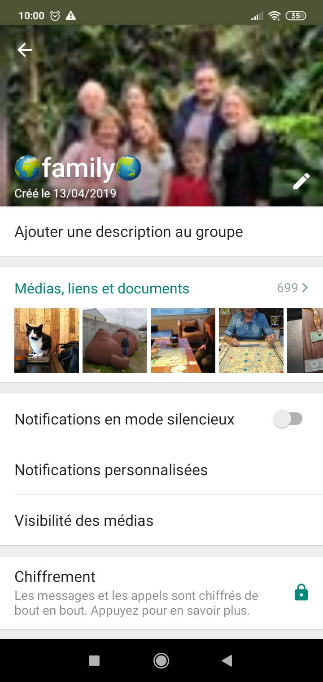
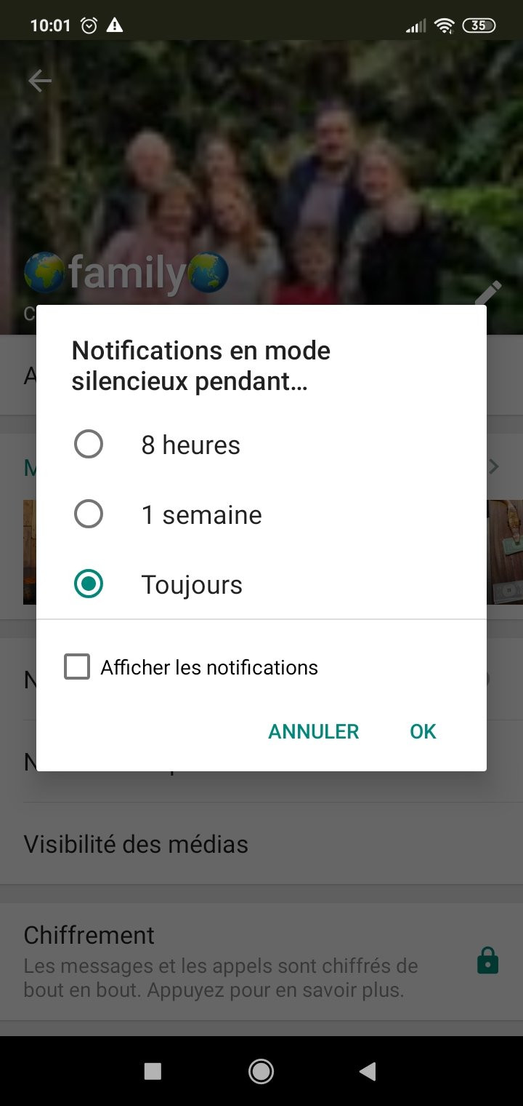
Permet de ne plus recevoir de sonnerie à chaque fois que quelqu’un poste un message sur le groupe
Afficher les notifications permet de VOIR les notifications de message reçus (souvent en haut de votre écran)

Slide 21

Cette vidéo vous montre pas à pas comment cela fonctionne

Slide 22
Et Messenger de Facebook ?

Slide 23
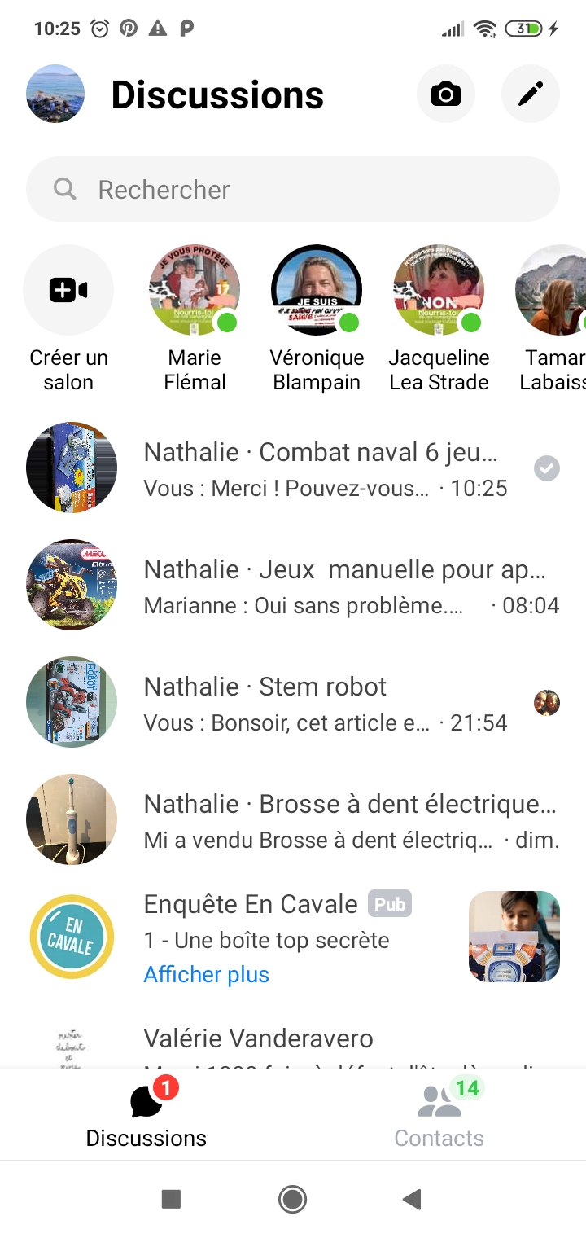
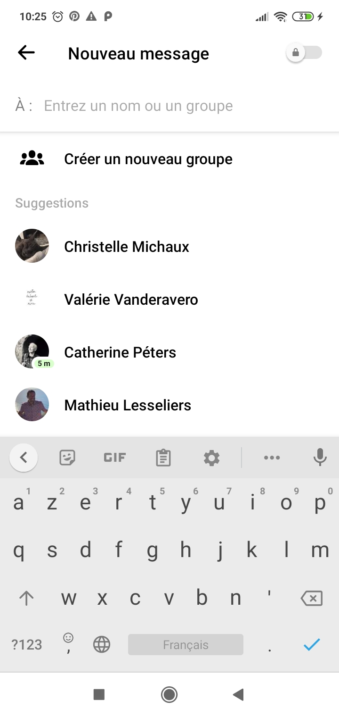

Encodez le nom du contact
Historique de vos discussions
Créez une discussion à plusieurs
Dernières personnes avec lesquelles vous avez communiqué

Slide 24
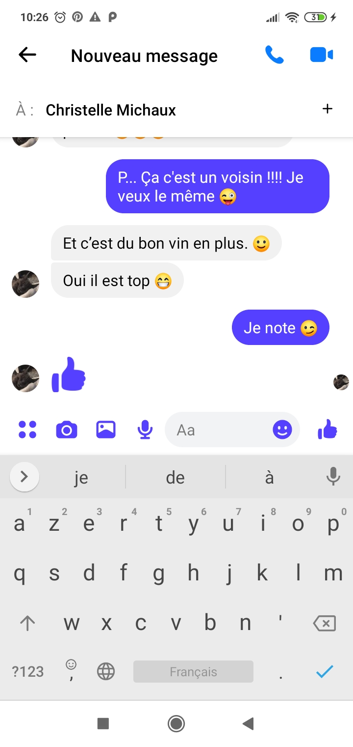

1
2
Appel audio
Appel vidéo
Ajouter un élément au message (une localisation par exemple)
Prendre une photo dans le but de l’envoyer
Ajouter une image de sa galerie
Enregistrer un message vocal
Taper le corps du message
Ajouter un smiley
Ajouter un Ok (like)
Conversation en cours
3
4
5
6
7
8
9

Slide 25
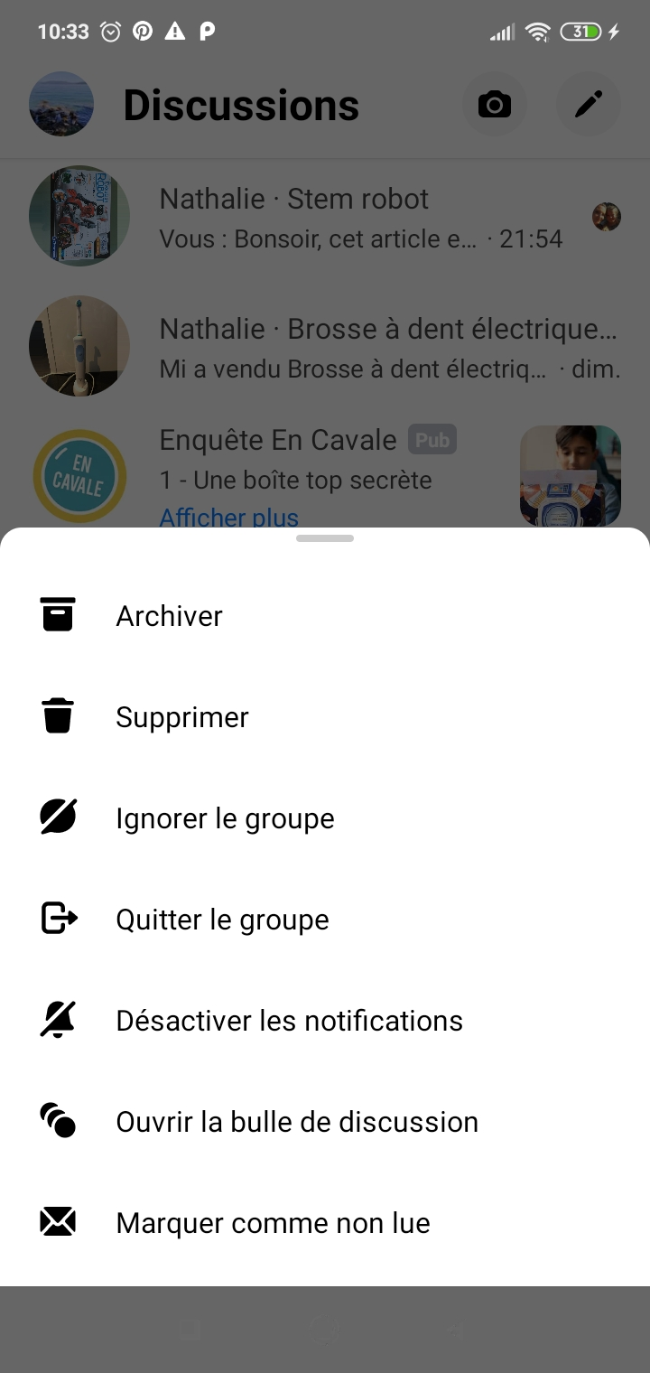
Maintenir son doigt appuyé quelques secondes sur une conversation (historique de vos conversations) permet d’afficher des fonctionnalités supplémentaires
SUPPRIMER : supprime toute la conversation
QUITTER LE GROUPE : vous quittez le groupe et ne recevrez donc plus les messages émis
DESACTIVER LES NOTIFICATIONS : n’indique plus les messages entrant par une sonnerie

Slide 26
Comment fonctionne Payconiq ?

Slide 27
Avantages de cette application
Plus besoin de carte de débit, ou de cash, votre smartphone avec l’app Payconiq by Bancontact suffit
Payez facilement vos achats à un particulier ou dans les commerces partenaires, indiquez le montant et validez avec votre code secret
Les transactions sont sécurisées et garanties par Payconiq by Bancontact

Slide 28
Comment procéder ?
Télécharger l’application gratuite Payconiq by Bancontact via l’App Store (iOS) ou Google Play (Android)
Enregistrez-vous, complétez vos données d’identification et choisissez la banque dont vous souhaitez lier le compte à Payconiq by Bancontact
De retour dans l’app Payconiq by Bancontact, vous choisissez votre code secret et recevez un e-mail de confirmation. Après avoir cliqué sur le lien contenu dans cet e-mail, votre app Payconiq by Bancontact sera active

Slide 29
Cette vidéo vous montre pas à pas comment cela fonctionne

Slide 30
Comment fonctionne 112 BE ?

Slide 31
Avantages de cette application
L'app 112 BE est l'app officielle des services de secours Belges.
Une fois enregistré sur cette app, vous pourrez passer un appel urgent pour recevoir l’aide des pompiers, d’une ambulance ou de la police.
Lorsque vous l'utilisez, les centres d'appels urgents Belges reçoivent une indication automatique de votre localisation et de votre identité.
S'il est impossible d'établir une communication orale, l'opérateur peut aussi exceptionnellement activer une fonction 'chat‘.
Attention: l'app 112 BE ne fonctionne qu'en Belgique.

Slide 32
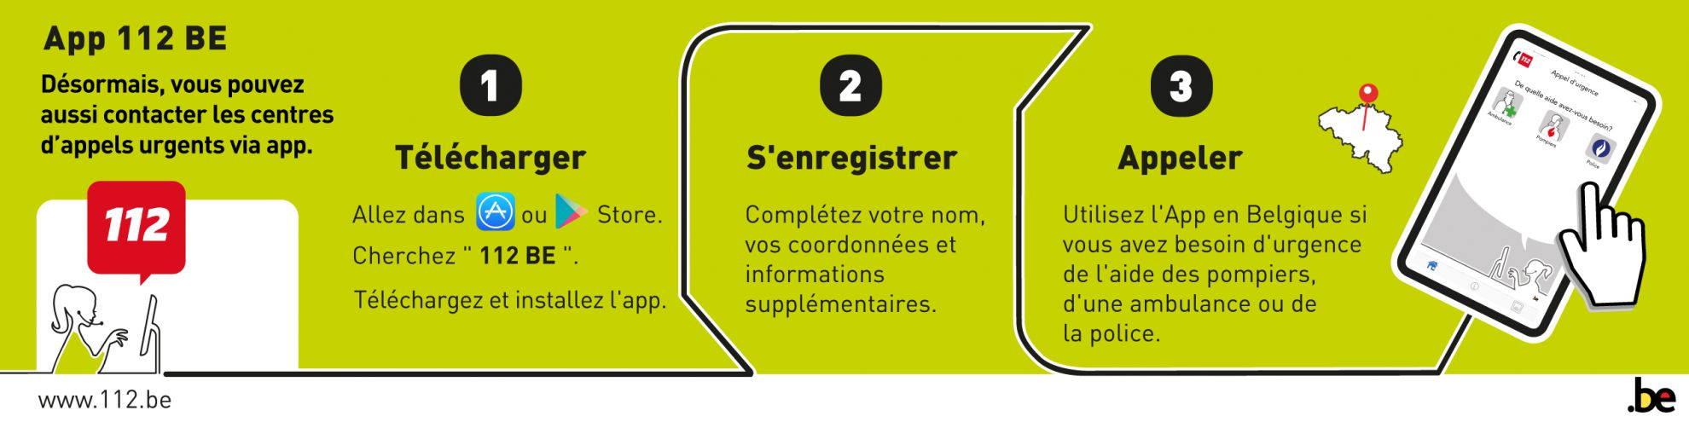
Comment procéder ?

Slide 33
Comment procéder ?
Rendez-vous dans l'AppStore ou le PlayStore de votre smartphone, écrivez « app 112 BE », télécharger et installer l'app sur votre smartphone
Procédez à l’enregistrement et complétez toutes les informations demandées par l’application.
Cet enregistrement comporte seulement deux écrans avec quelques questions courtes.
Il est préférable de la placer directement sur l'écran d'accueil de votre smartphone, afin de la trouver rapidement en situation de détresse.

Slide 34
Cette vidéo vous montre pas à pas comment cela fonctionne

